Slide 1
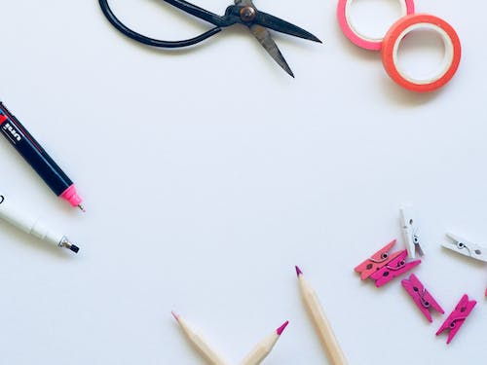
Oppimiskokonaisuuden tavoitteet
Perehdyt eri tekstiilimateriaaleihin ja niiden ominaisuuksiin. (T3, T4, T6, T7, T8)
Kokeilet tuottaa itse nahkaa/kangasta eli tekstiilimateriaalia. (T1, T2, T3, T6, T7, T8)
Ideoit globaaleihin ongelmiin ratkaisuja tekstiililähtöisin keinoin. (T1, T3, T6, T7)
Suunnittelet asusteen valmistettavaksi itse valmistamastasi tekstiilimateriaalista. (T6)
Valmistat suunnittelemasi persoonallisen ja toimivan tuotteen huolellisesti. (T4, T6)
Työskentelet turvallisesti ja annat työrauhan muille (T5).
Valmistat esittelyjulisteen tuotteestasi ja sen valmistusprosessista. (T4, T6)
Täytät itsearvioinnin, jossa arvioit omaa oppimistasi ja oppimiskokonaisuutta. (T2)

Slide 2
Materiaalitietoutta ja tekstiiliteollisuuden ongelmia

Slide 3
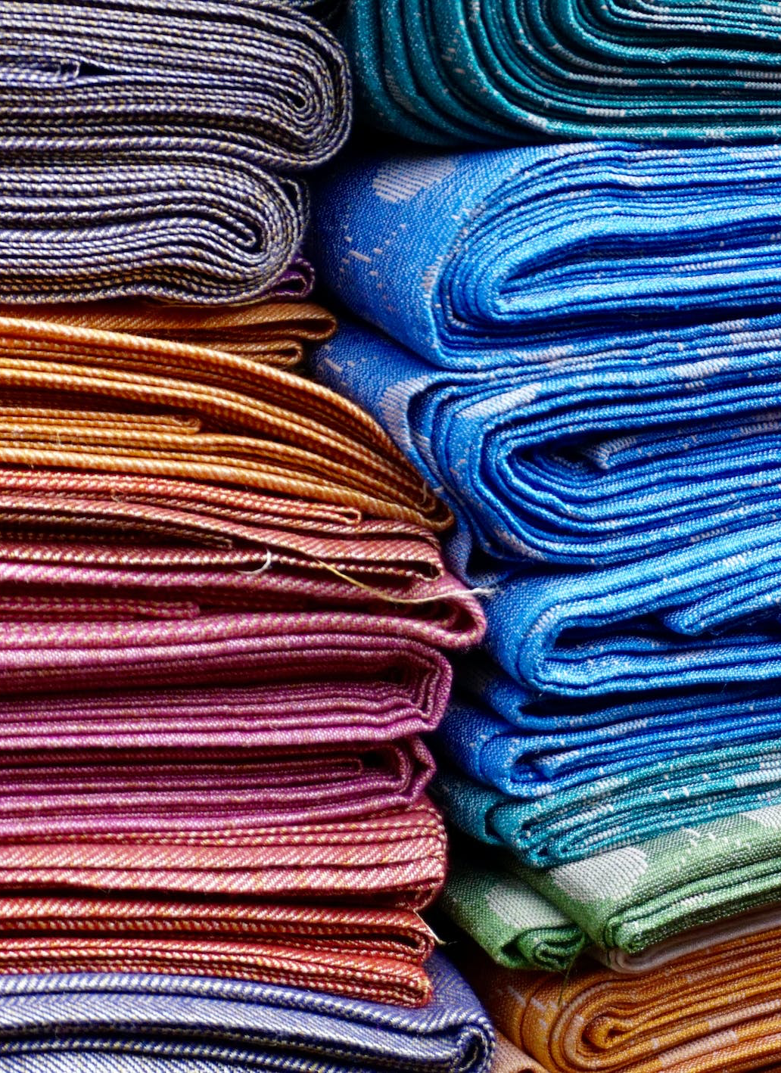
Materiaalitietoutta
Tekstiilimateriaaleihin kuuluvat:
langat ja langoista valmistetut tekstiilirakenteet mm. kudotut kankaat, neulokset ja punokset.
suoraan tekstiilikuiduista valmistetut tuotteet mm. kuitukankaat, eristeet, täytteet.
Tekstiilituotteet sisältävät kuitujen lisäksi erilaisia värjäys- ja viimeistelyaineita + muista materiaaleista valmistettuja lisätarvikkeita.
Tekstiilikuidut jaotellaan alkuperän mukaisesti luonnollisiin ja kemiallisiin kuituihin.

Slide 4
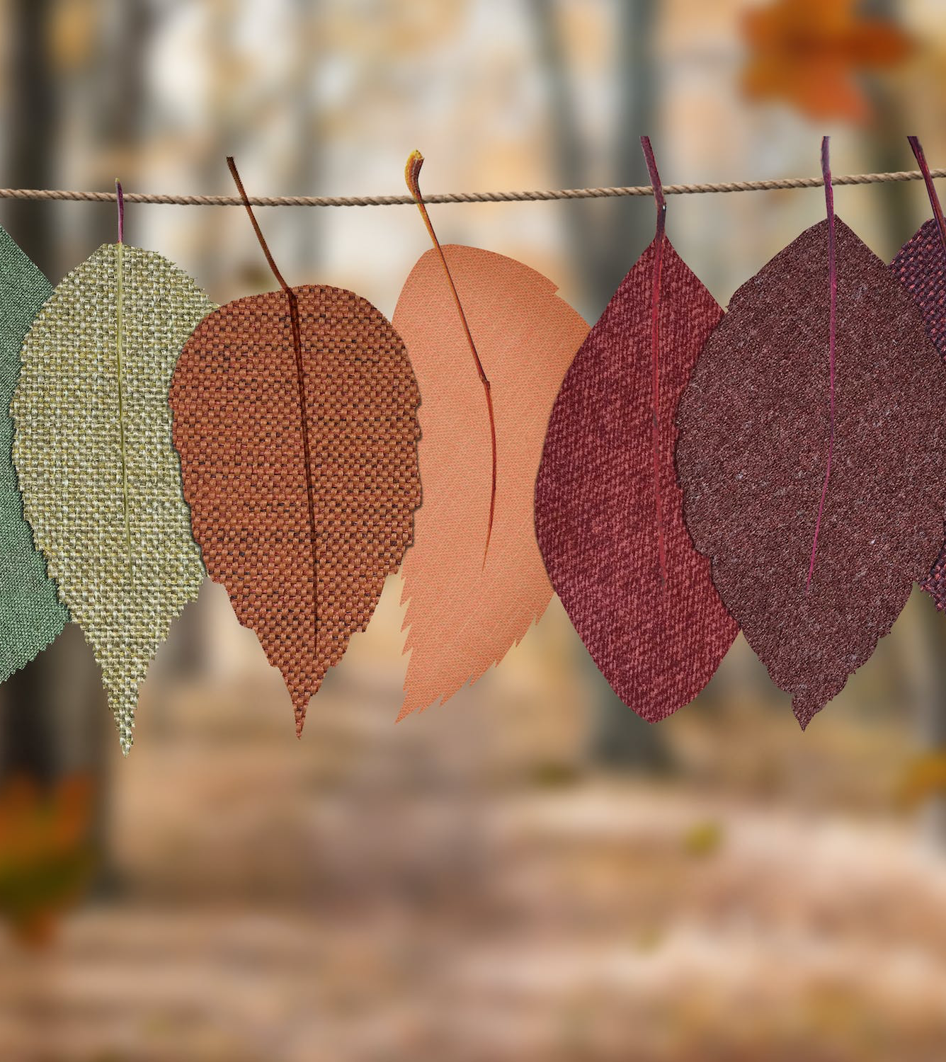
Luonnonkuidut
Kasvikuidut
Siemenkuidut – puuvilla
Runkokuidut – pellava, juutti, nokkonen, hamppu
Lehtikuidut – tupasvilla ananas
Hedelmäkuidut - kookos, mango ?
Eläinkuidut
Eläinten villat ja karvat – villa, mohair, kashmir, alpakka, angora
Kehrääjähyönteisten tuottamat kuidut – silkki
Höyhenet, untuva
Mineraalikuidut
asbesti

Slide 5
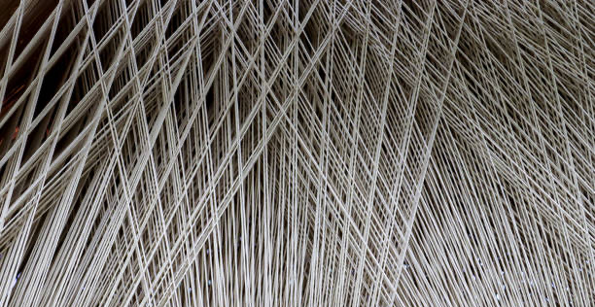
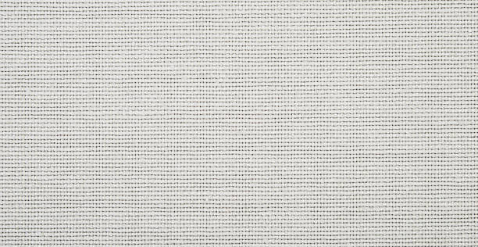
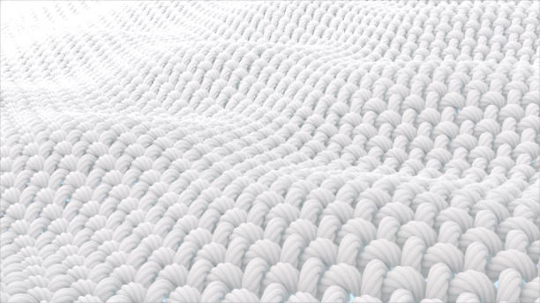
Tekokuidut
Muuntokuidut
Selluloosa-muuntokuidut – viskoosi, modaali, lyocell
Selluloosa-esterikuidut – asetaatti
Proteiini-muuntokuidut – soija, maissi
Muut – alginaatti, luonnonkumi
Synteettiset kuidut
Öljypohjaiset synteettiset – polyesteri, polyamidi, elastaani, akryyli
Biopohjaiset synteettiset kuidut - polyaktidi
Epäorgaaniset kuidut
Metallikuidut, keraamiset kuidut, hiilikuidut, lasikuidut

Slide 6
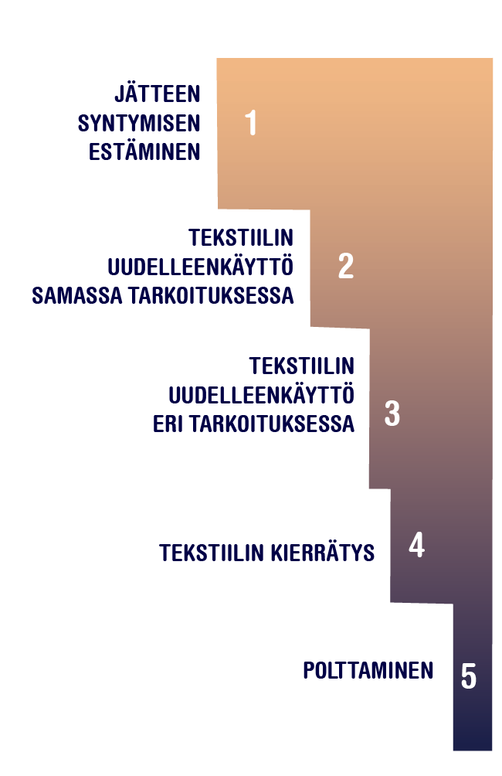
Jätehierarkia
Jätehierarkia kuvaa jätteen synnyn '"etusijajärjestystä"
Taso 1: Jätteen syntymisen estäminen
Taso 2: Tekstiilin uudelleenkäyttö samassa tarkoituksessa
Taso 3: Tekstiilin uudelleenkäyttö eri tarkoituksessa
Taso 4: Tekstiilin kierrätys
Taso 5: Polttaminen
Kuva: https://kuituus.aalto.fi/mita/

Slide 7
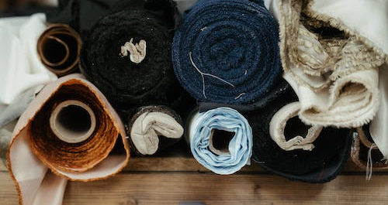
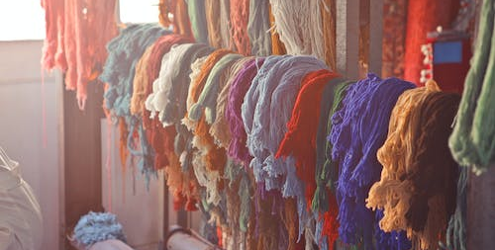
Tekstiiliteollisuuden yleisiä ongelmia
Raaka-ainetuotanto
Kasvihuonepäästöt
Vedenkulutus
Uusiutumattomat luonnonvarat
Tuotanto
Maailmanlaajuinen suuri toimintamalli, jossa on mukana useita eri tason toimijoita > tuotanto- ja hankintaketjut eivät ole tietoisia kaikkien toimintatavoista, joka vaikuttaa tekstiilien kierrätettävyyteen
Vaatteiden kokonaiskulutus arvioitu kasvavan 63% vuoteen 2030 mennessä > vastaa 500 miljardia uutta t-paitaa
Sosiaaliset haasteet
Ihmisoikeudet

Slide 8
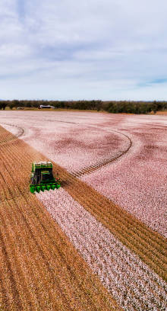
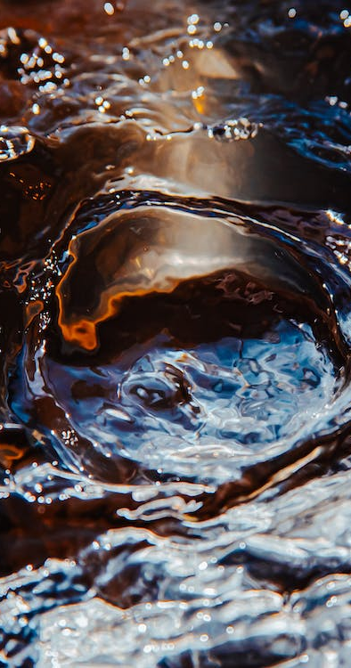
Esimerkkejä kuitukohtaisista ongelmista
Puuvilla
Vaatii paljon maapinta-alaa
Kuluttaa valtavasti vettä. Esim. Yksien farkkujen tekemiseen kuluu 10850 litraa vettä.
Ihmisoikeuksien toteutuminen
Villa
Ympäristövaikutuksen lampaiden kasvatuksesta
Veden kulutus ja jätevesien saastuminen
Vastuullisuus kysymykset eläinten näkökulmasta
Elastaani
Lyhentää vaatteen käyttöikää
Hankaloittaa pyykinpesua ja vaatehuoltoa
Elastaania sisältävää vaatetta ei tällä hetkellä voida kierrättää

Slide 9
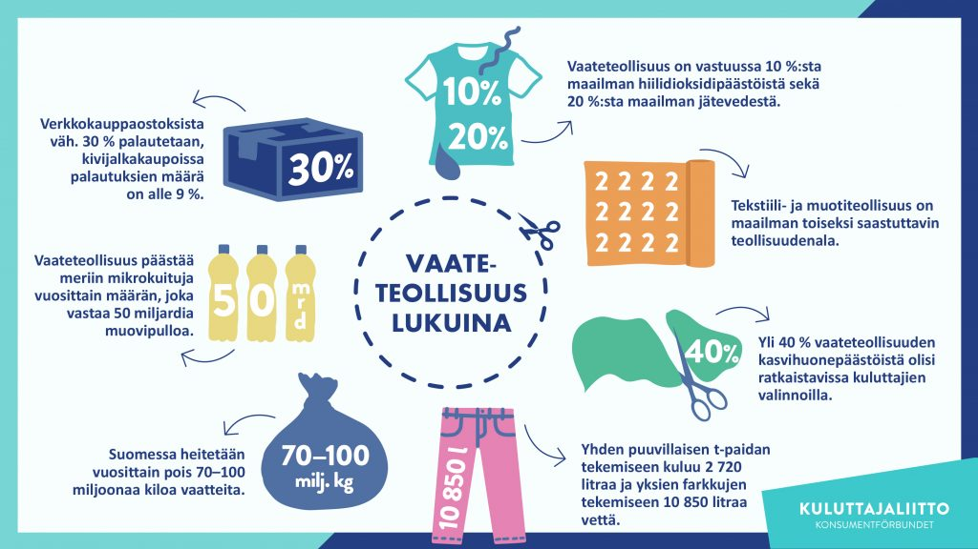
Kuva: Vastuullinen kuluttaminen: Vaatteet ja tekstiilit | Kuluttajaliitto.

Slide 10
Lähteet
https://www.stjm.fi/wp-content/uploads/2022/02/Tekstiilikuituopas_korjattu.pdf
https://lab.fi/fi/uutiset/vaateteollisuuden-kasvihuonepaastoista-yli-40-prosenttia-olisi-ratkaistavissa-kuluttajien
https://www.martat.fi/marttakoulu/kodinhoito/garderobi/globaalin-vaateteollisuuden-ongelmia/
https://natua.fi/faq/olen-kuullut-etta-t-paidan-valmistukseen-kaytetaan-hurja-maara-vetta-miten-tahan-pitaisi-suhtautua/

Slide 11
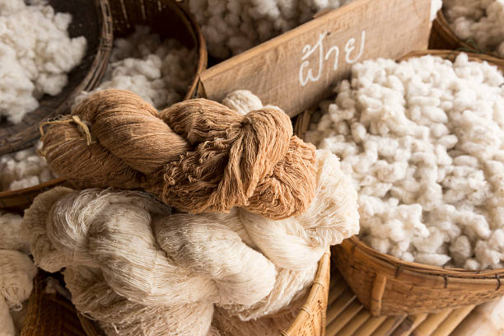
Ryhmätyö
Valitkaa ryhmällenne tekstiilikuitu
Perehtykää kyseisen kuidun valmistuksen ympäristövaikutuksiin
sekä kuitunne ominaisuuksiin
Valitsemanne kuidun kierrättämiseen
Valmistakaa esitys ylläolevista kohdista
Lopuksi esittäkää löydöksenne muille.

